Slide 1
Нейронные сети и их практическое применение.
Лекция 9. Сверточные сети.
Дмитрий Буряк
к.ф.-м.н
dyb04@yandex.ru

Slide 2
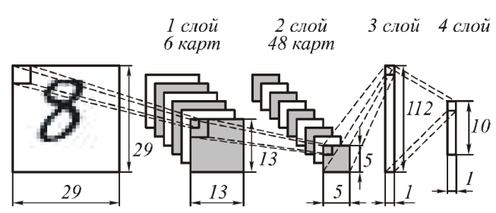
Глубокое обучение (Deep learning)
Общие сведения
тип алгоритмов машинного обучения, которые пытаются моделировать высокоуровневые абстракции в данных, используя архитектуры, состоящие из множества нелинейных трансформаций;
большое число слоев и нейронов -> большое число весов;
высокие требования к вычислительным ресурсам.
Типы архитектур
многослойные сети
сверточные нейронные сети
глубокие сети доверия
Решаемые задачи
компьютерное зрение
распознавание речи
обработка естественного языка

Slide 3



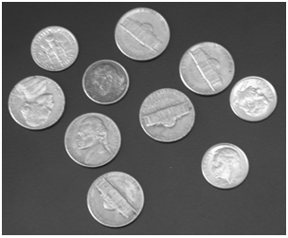
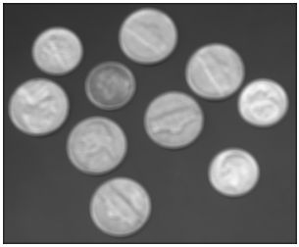

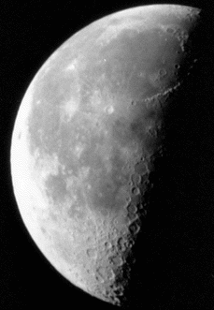
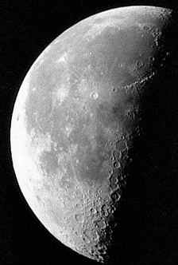

Свертка
Х
→
Х
=
Х
=

Slide 4
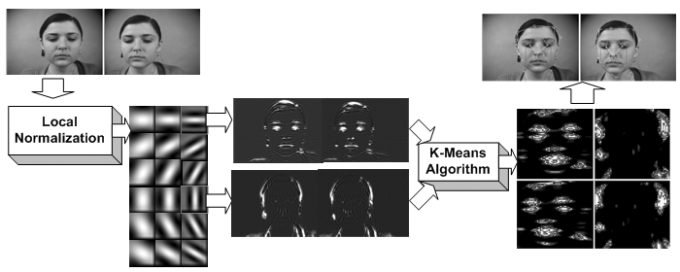
Применение свертки для задач распознавания
Решение задачи обнаружения лица (Bazanov et al., 2004)
Classification
Сверточные НС – поиск оптимального набора операций свертки

Slide 5
Сверточные сети
Многослойный переспетрон для распознавания 2D форм
Разделяемые веса
Устойчивость к сдвигу, повороту, изменению размера и другим искажениям
Алгоритм обучения: обратное распространение ошибки
Автоматическое выделение особенностей изображения

Slide 6
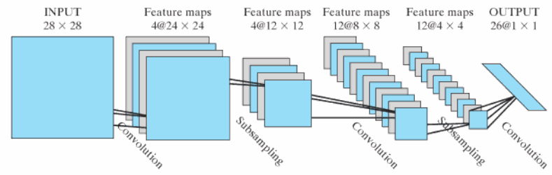
Сверточные сети: архитектура
Свертка
Усреднение
Общие веса

Slide 7
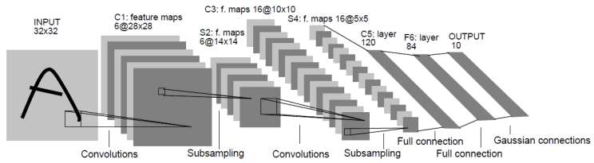
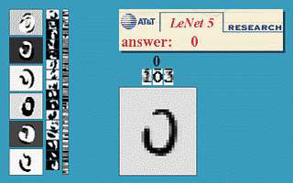

Сверточные сети: распознавание символов
Обработка локальных областей
Совместное использование весов:
100000 связей, 2800 настраиваемых весов
Высокая обобщающая способность
Возможность распараллеливания
Устойчивость к искажениям и шуму

Slide 8
Сверточные сети: результаты
Сеть | Процент ошибок на тестовой выборке (%)
Линейный классификатор (1-слойная НС) | 12.0
2-слойная НС, 300 скрытых | 4.7
2- слойная НС, 1000 скрытых элементов | 4.5
3- слойная НС, 300+100 скрытых элементов | 3.05
3- слойная НС, 500+150 скрытых элементов | 2.95
Большая сверточная сеть | 0.39

Slide 9
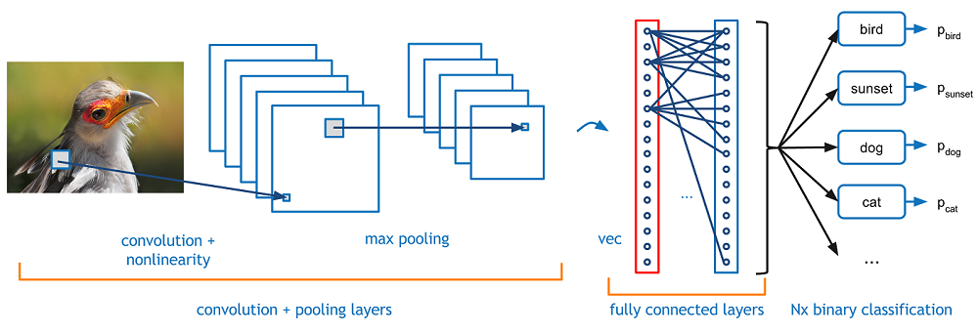
Типы слоев

Slide 10
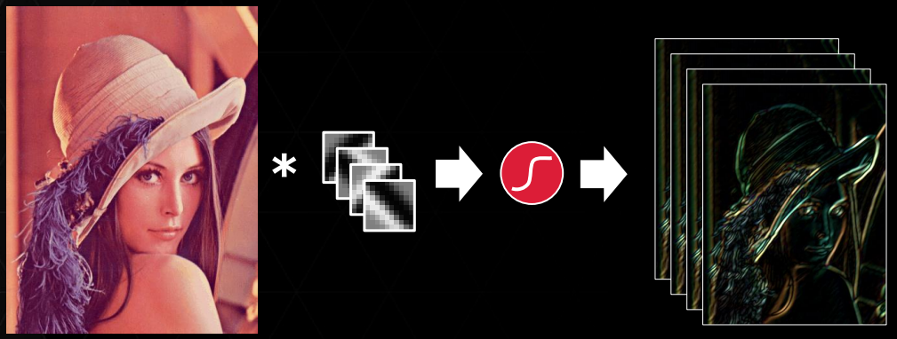
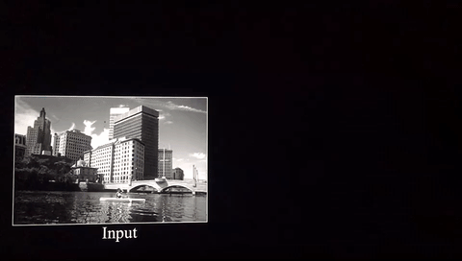
Типы слоев. Свертка
Свертка входного образа с набором ядер
Применение нелинейной функции активации
Результат – множество карт признаков

Slide 11
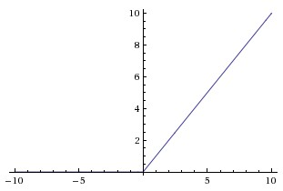
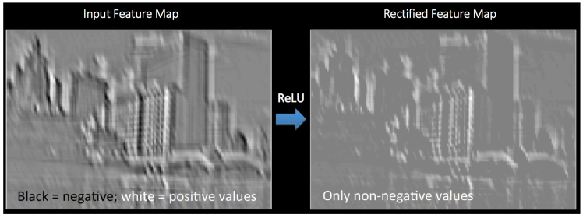
Типы слоев. Функция активации
ReLU – Rectified Linear Unit:

Slide 12
Типы слоев. Свойства ReLu
Преимущества
Решение проблемы «vanishing gradient»
Проще для вычисления
Недостатки
Функция не ограничена
Возможность переобучения
ReLu vs сигмоида
Для ряда задач важны ограниченность и симметричность
В 95% случаев ReLu эффективнее

Slide 13
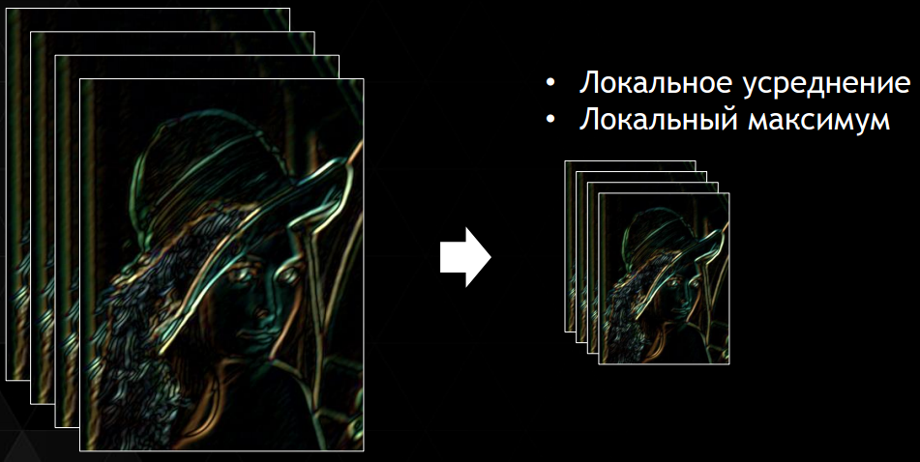
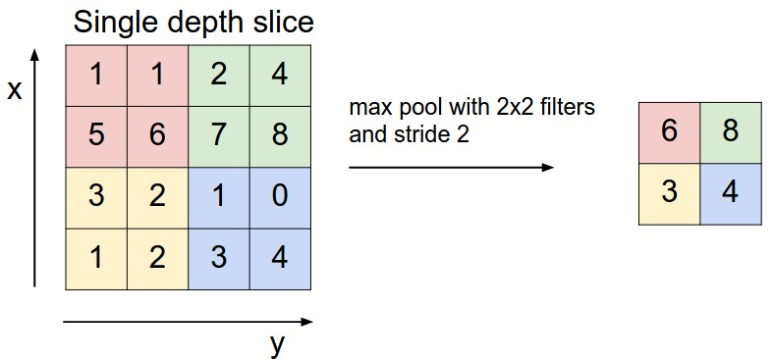
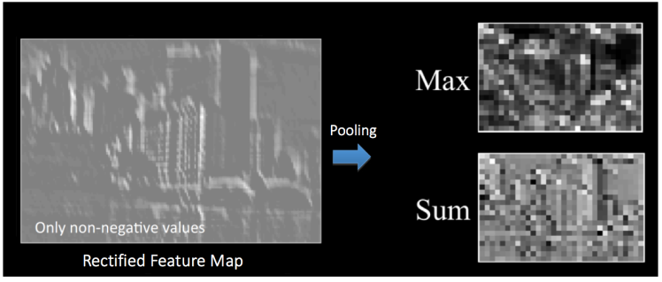
Типы слоев. Понижение размерности (pooling)

Slide 14
Типы слоев. Полносвязанный слой
Архитектура аналогичная персептрону
Один или несколько слоев
Проведение классификации на основе выделенных признаков

Slide 15
Обучение
Основные проблемы
Большое число связей
Размер обучающей выборки
Переобучение
Затухание градиента
Методы
Обратное распространение ошибки
Стохастический градиентный спуск
Регуляризация
Dropout
Batch normalization

Slide 16
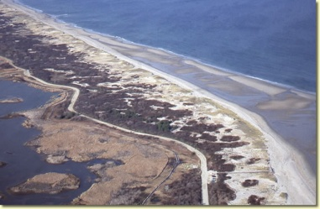
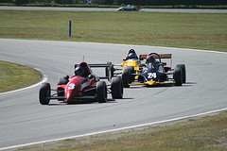

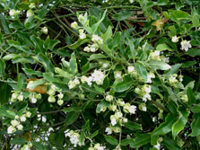
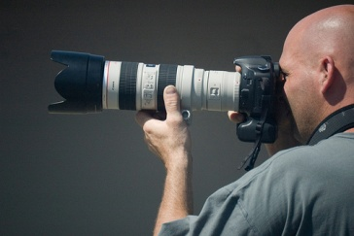
База изображений ImageNet
ImageNet
  Создана в 2009
  Более 14М изображений с аннотациями
  1М изображений c отмеченными объектами
  Более 20К классов (несколько сотен изображений каждого класса
ImageNet Large Scale Visual Recognition Challenge (ILSVRC)
  Проводится с 2010г
  Классификация изображений, обнаружение объектов
ILSVRC. Классификация изображений
  1.2M изображений (обучающая выборка)
  100K тестовых изображений
  1000 классов

Slide 17
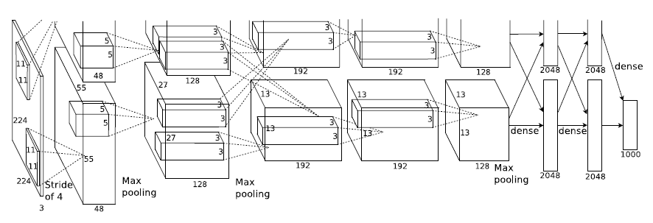
Победитель ILSVRC-2012. AlexNet
AlexNet (A. Krizhevsky et al, 2012)
  Первая сверточная сеть победитель ILSVRC;
  Ошибка Top-5: 15.3% (второй результат SIFT – 26.2%);
  Сверточная НС, 8 слоев (5 сверточных), 60М параметров;
  ReLU, Dropout, Увеличение обучающей выборки (сдвиг, отражение);
  Обучение заняло 5 дней на нескольких GPU.

Slide 18
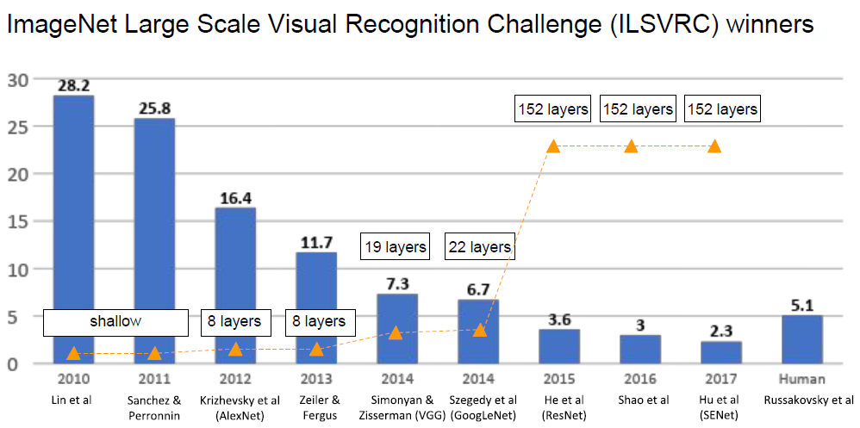
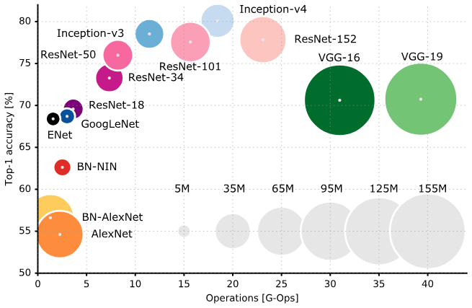
Развитие НС для ILSVRC
http://cs231n.stanford.edu/slides/2018/cs231n_2018_lecture09.pdf
https://culurciello.github.io/tech/2016/06/20/training-enet.html

Slide 19

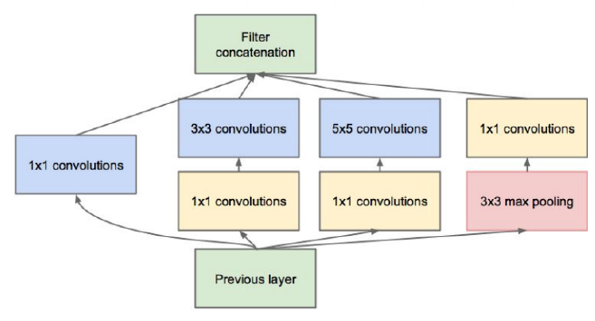
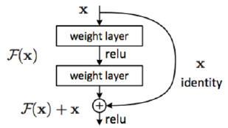

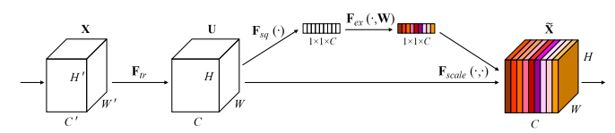
Классические архитектуры
VGG (K.Simonyan, A. Zisserman, 2014) : 7.3% (Top-5 )
  Классическая сверточная архитектура (ядра 3х3);
  138М параметров, 16 слоев.
GoogLeNet (K. Szegedy et al, 2015): 6.7% (Top-5)
  Inception блок
  60М параметров, 50 слоев
ResNet (K. He et al, 2015): 3.57% (Top-5)
  Residual connections
  60М параметров, 152 слоя
SENet-154 (J. Hu et al, 2017): 2.25% (Top-5)
  «Squeeze and Excitation» (SE) модуль
  60М параметров, 154 слоя
GoogLeNet Inception блок
Residual connection блок
«Squeeze and Excitation»
VGG16

Slide 20
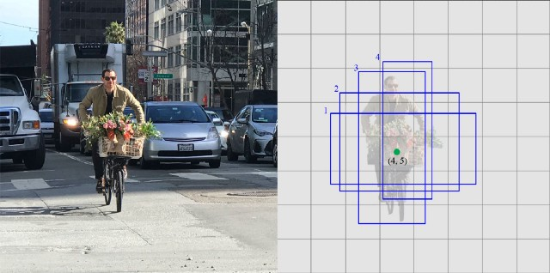
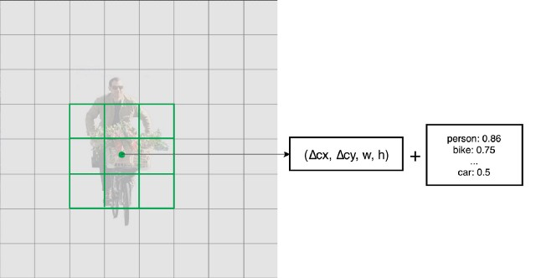
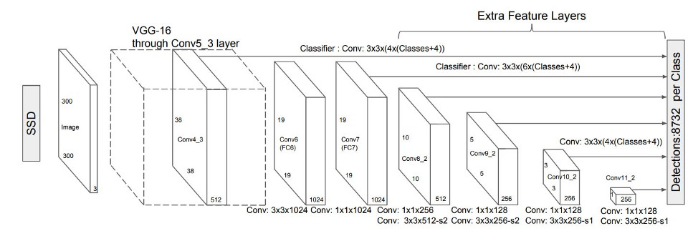
Примеры. Обнаружение объектов
SSD: Single Shot Detector (W. Liu et al., 2016);
Оценка «формы» объекта для каждой ячейки выходной карты;
Оценка положения и вероятности класса;
Обнаружение на разных масштабах;
Non-maximum suppression;
mAP = 83.2% (PASCAL VOC 2007)
mAP = 82.2% (PASCAL VOC 2012)

Slide 21
Вопросы
Какой метод обработки данных заложен в архитектуру сверточной сети?
Как функционирует слой свертки?
Как работает слой понижения размерности?

